Slide 1


Slide 2


Eletrônica Básica – Tensão - V
Tensão elétrica, também conhecida como diferença de potencial, é a diferença de potencial elétrico entre dois pontos ou a diferença em energia potencial elétrica por unidade de carga elétrica entre dois pontos. Sua unidade de medida é o volt – homenagem ao físico italiano Alessandro Volta.
Em resumo, voltagem é a quantidade de energia que é fornecida no condutor até a carga.

Slide 3

Eletrônica Básica - Corrente Elétrica - A
Corrente elétrica é o fluxo ordenado de partículas portadoras de carga elétrica ou o deslocamento de cargas dentro de um condutor, quando existe uma diferença de potencial elétrico entre as extremidades. Tal deslocamento procura restabelecer o equilíbrio desfeito pela ação de um campo elétrico ou outros meios.
Corrente elétrica é a força com que os elétrons passam pelo condutor até a carga.

Slide 4
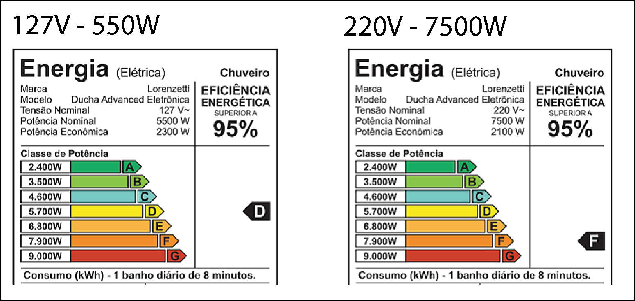
Eletrônica Básica – Potência - W
A potência elétrica é uma grandeza física que mede a quantidade de trabalho realizado em determinado período de tempo, ou seja, é a taxa de variação da energia, de forma análoga à potência mecânica.
Potência é a quantidade de energia consumida por uma carga.

Slide 5
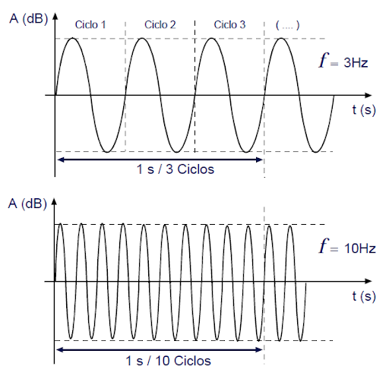
Eletrônica Básica – Frequência - Hz
A frequência é uma grandeza física que indica o número de ocorrências de um evento em um determinado intervalo de tempo. Alternativamente, podemos medir o tempo decorrido para uma oscilação. Esse tempo em particular recebe o nome de período. Desse modo, a frequência é o inverso do período.

Slide 6

Eletrônica Básica – Resistência – Ω
Resistência elétrica é a capacidade de um corpo qualquer se opor à passagem de corrente elétrica mesmo quando existe uma diferença de potencial aplicada. Seu cálculo é dado pela Primeira Lei de Ohm, e, segundo o Sistema Internacional de Unidades, é medida em ohms.

Slide 7
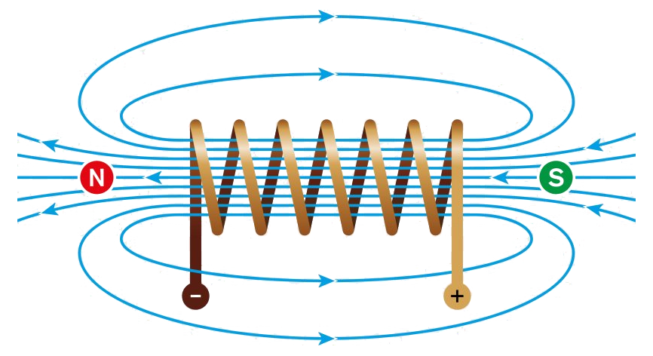
Eletrônica Básica – Eletromagnetismo
Eletromagnetismo é o ramo da física que estuda a relação entre as forças da eletricidade e do magnetismo como um fenômeno único. Ele é explicado pelo campo magnético.

Slide 8
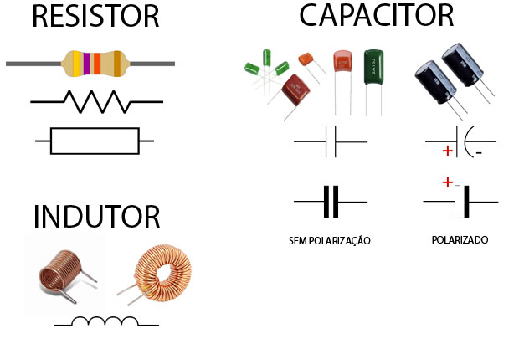
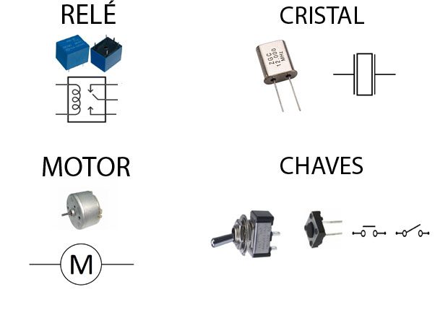
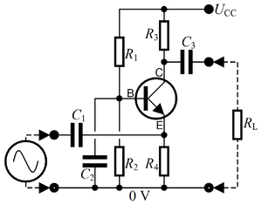
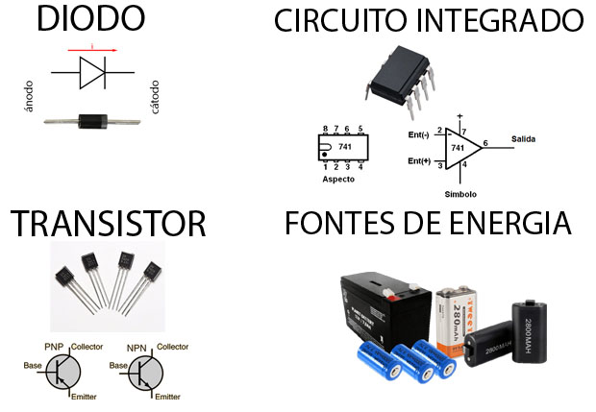
Eletrônica Básica – Componentes Básicos

Slide 9


